Slide 1
Årshjul

Slide 2
Adress Hemsidan
http://voteknikum.vibloggar.nu/

Slide 4
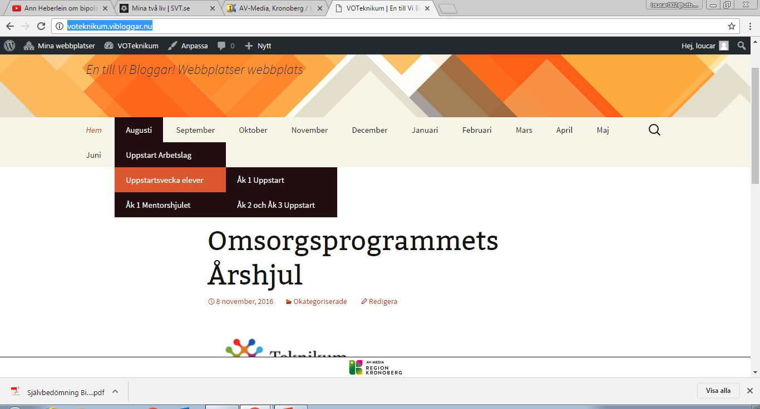
Hur skriver man på ”hemsidan?”
Gå in på den rubrik du vill skriva in något på .

Slide 5
Tryck på redigera

